Slide 1

数
学
一
本
通
专题
八年级下册
第25课时
中心对称

Slide 2
1.(20·广西)下列图形是中心对称图形的是
(D)
A.
B.
C.
D.

Slide 3
2.如图,△ABC与△A′B′C′关于点O成中心对称,则下列结论不成立的是
(D)
A.点A与点A′是对称点
B.BO=B′O
C.AB∥A′B′
D.∠ACB=∠C′A′B′

Slide 4

3.如图是一个中心对称图形,A为对称中心,若∠C=90°,∠B=30°,AC=$\sqrt{3}$,则BB′的长为
A.2$\sqrt{3}$ B.3$\sqrt{3}$ C.4$\sqrt{3}$ D.6$\sqrt{3}$
(C)

Slide 5
4.如图,若四边形ABCD与四边形CEFG成中心对称,则它们的对称中心是 ,点A的对称点是 ,E的对称点是 .BD∥ ,且BD= .连接A,F的线段经过 ,且被C点 ,△ABD≌ .
C
F
D
EG
EG
C
平分
△FGE

Slide 6
5.如图,A(3,2),B(-3,2),C(3,0).
(1)在直角坐标系中,画出点A,B,C关于原点的对称点A′,B′,C′;
(2)点A(3,2)关于原点的对称点为A′( ),点B(-3,2)关于原点的对称点为B′( ),点C(3,0)关于原点的对称点为C′( );
(3)点P(x,y)关于原点的对称点P′( ).
-3,-2
3,-2
-3,0
-x,-y

Slide 7
6.如图,四边形ABCD与四边形EFGH成中心对称,试画出它们的对称中心.
7.如图,△ABC,D点是BC边上的中点,画出以D点为对称中心,与△ABC成中心对称的△ECB.

Slide 8
8.如图,每个小正方形的边长为1个单位长度,作出△ABC关于原点对称的△A₁B₁C₁,并写出A₁､B₁､C₁的坐标.
A₁(2,-2),B₁(3,0),C₁(1,1)

Slide 9
9.如图,四边形ABCD中,AD∥BC,E是CD的中点,连接AE并延长交BC的延长线于点F,连接BE,则点C与点
关于点E对称,△ADE与△FCE成 对称;若AB=AD+BC,则△ABF是 三角形,BE是△ABF的
.
D
中心
等腰
中线

Slide 10
10.如图,在直角坐标系中,△ABC的顶点坐标分别为A(-1,0),B(-4,0),C(-3,2).
(1)将△ABC绕点M(0,1)顺时针旋转90°得△A₁B₁C₁,画图并直接写出C₁的坐标;
(2)作出△ABC关于N(0,-1)中心对称△A₂B₂C₂,并直接写出C₂的坐标,并画图;
(3)观察并直接回答B₁C₁与线段B₂C₂大小与位置关系.
(1)△A₁B₁C₁如图所示,C₁(1,4);
(2)△A₂B₂C₂如图所示,C₂(3,-4);
(3)B₁C₁=B₂C₂,B₁C₁⊥B₂C₂.

Slide 11

11.如图,在平面直角坐标系中,Rt△ABC的三个顶点分别是A(-3,2),B(0,4),C(0,2).
(1)将△ABC以点C为旋转中心旋转180°,画出旋转后对应的△A₁B₁C;平移△ABC,若点A的对应点A₂的坐标为(0,-4),画出平移后对应的△A₂B₂C₂;
(2)若将△A₁B₁C绕某一点旋转可以得到△A₂B₂C₂,旋、
转中心的坐标是 ;
(3)在x轴上有一点P,使得PA+PB的值最小,点P的坐标是 .
$$\left(\frac{3}{2},−1\right)$$
(-2,0)
(1)如图所示;

Slide 12
12.如图,在平面直角坐标系中,有一Rt△ABC,且A(-1,4),B(-4,-1),C(-4,4),已知△A₁AC₁是由△ABC旋转得到的.
(1)请写出旋转中心的坐标是 ,
旋转角是
(2)以(1)中的旋转中心为中心,分别画出△A₁AC₁顺时针旋转90°､180°的三角形;
O(0,0)
90 °
(2)如图所示;

Slide 13
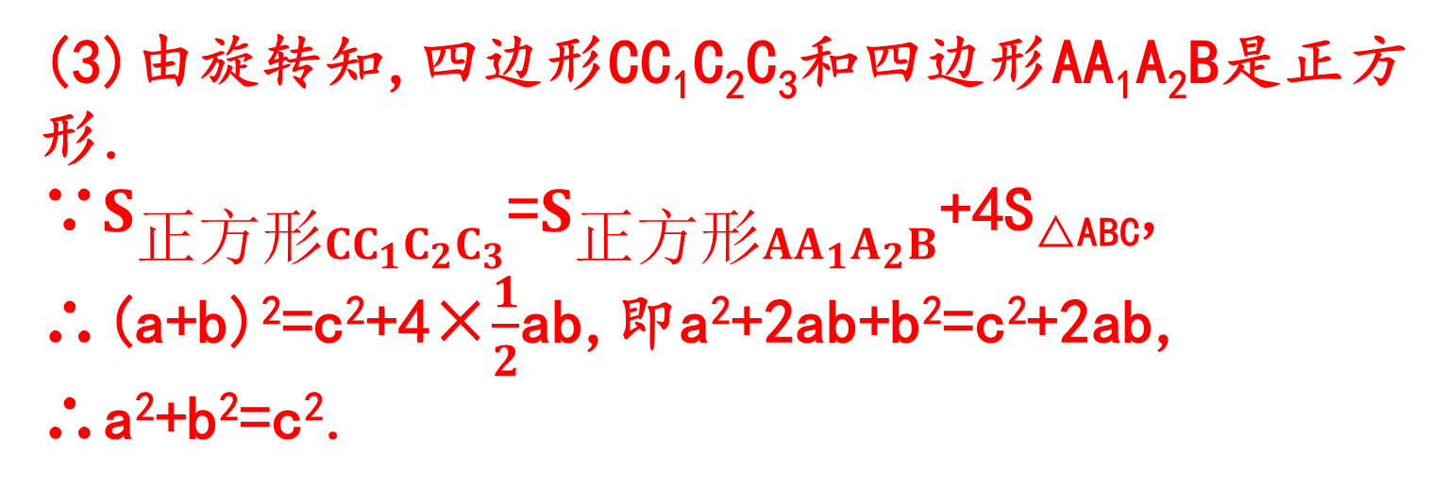
(3)设Rt△ABC两直角边BC=a,AC=b,斜边AB=c,利用变换前后所形成的图案证明勾股定理.
(3)由旋转知,四边形CC₁C₂C₃和四边形AA₁A₂B是正方形.
∵$S_{正方形CC_{1}C_{2}C_{3}}$=$S_{正方形AA_{1}A_{2}B}$+4S_{△ABC},
∴(a+b)²=c²+4×$\frac{1}{2}$ab,即a²+2ab+b²=c²+2ab,
∴a²+b²=c².

